Slide 1
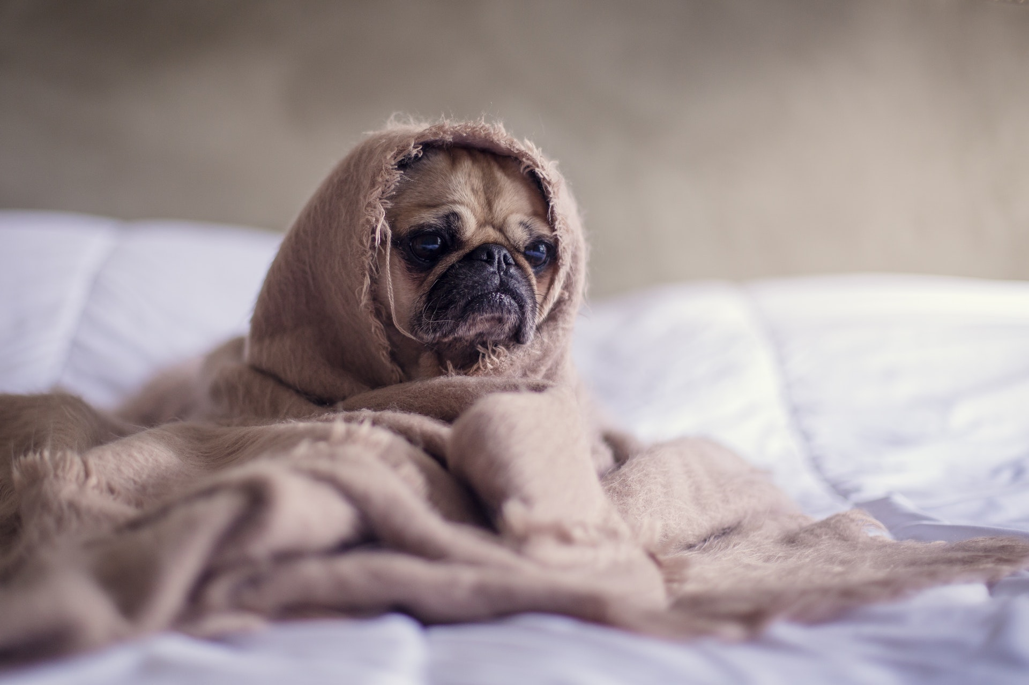
Vlaams – Brabant
Gemaakt door Lilly en Esmée
Gemaakt door Lilly en Esmée ☺ ☺ ☺

Slide 2
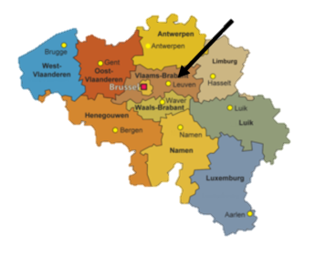
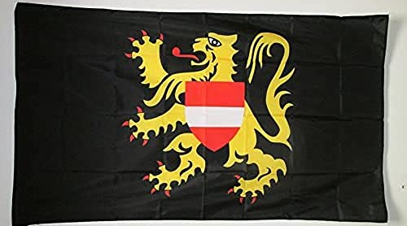
Vlag Vlaams -Brabant

Slide 3
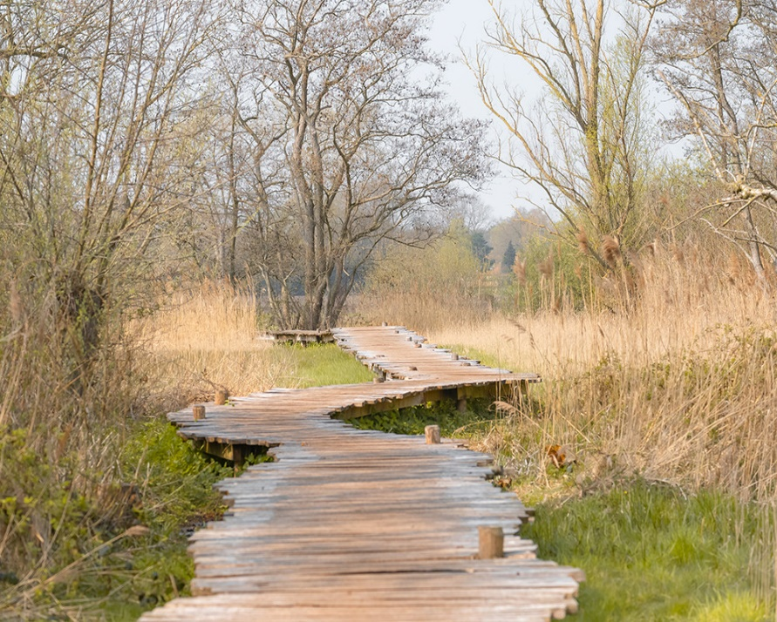
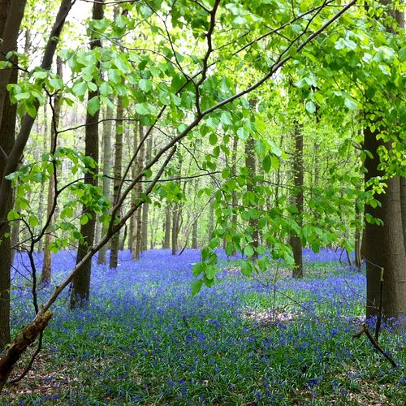
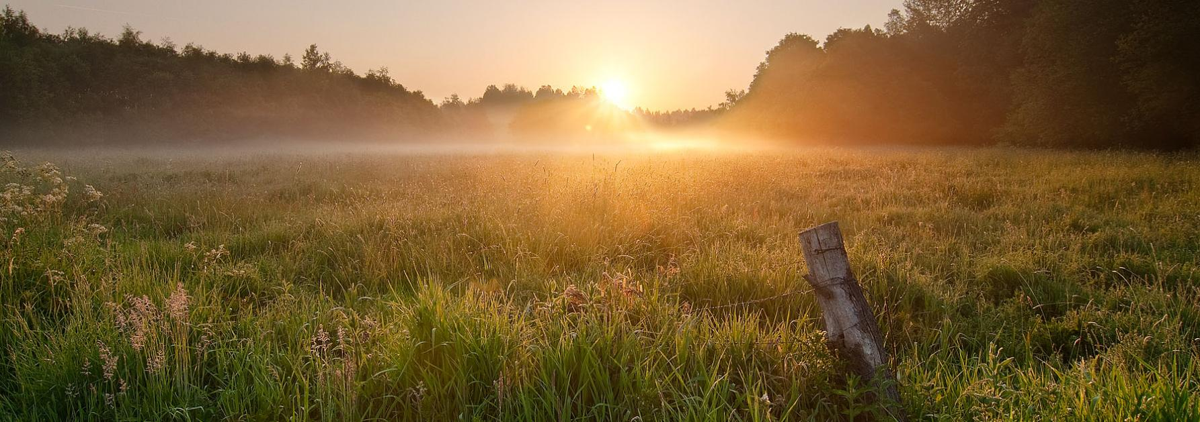
Deze provincie heeft veel kronkelende wegen , velden en mooie bossen met vele bloemen.

Slide 4
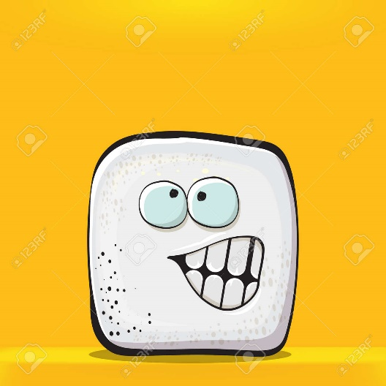
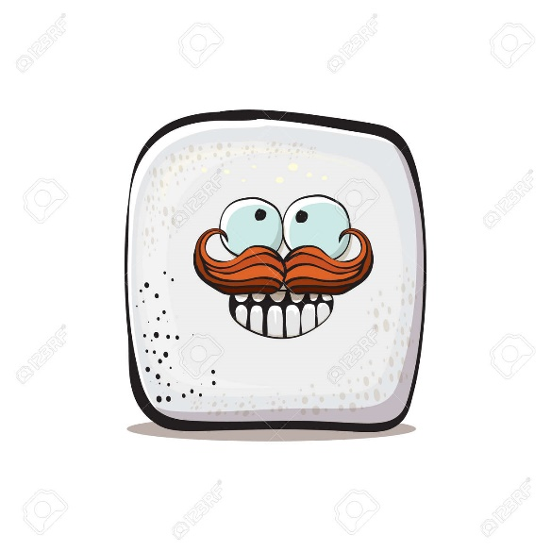
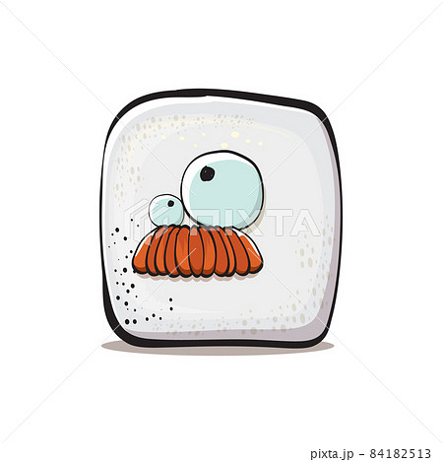

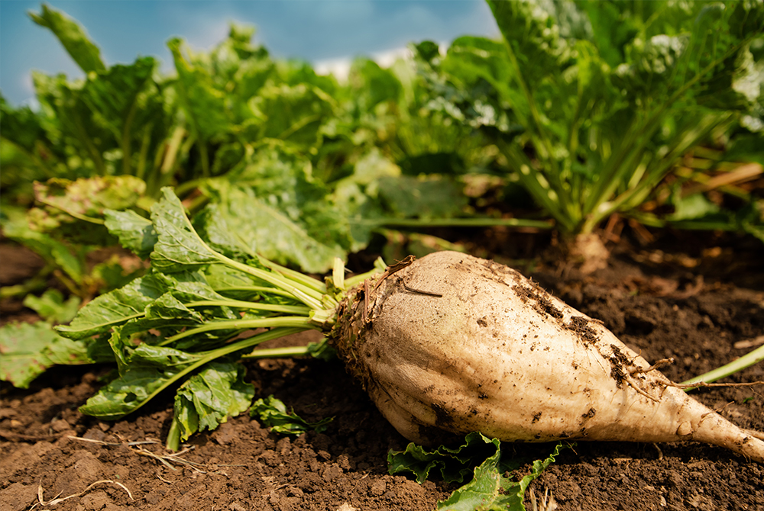
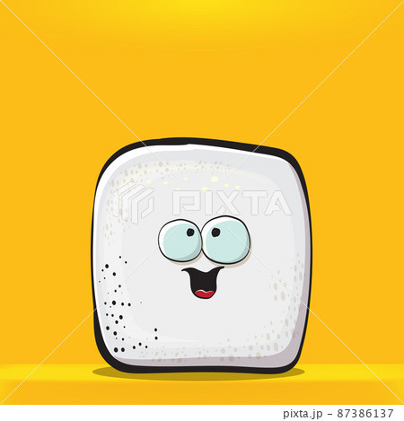
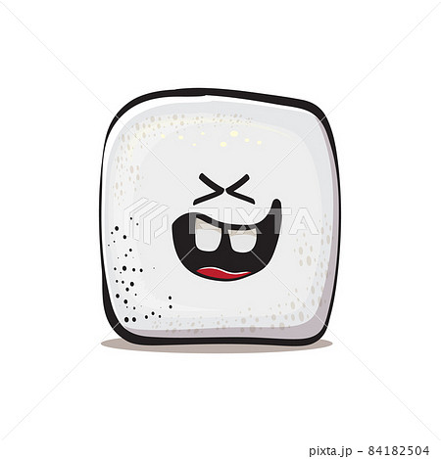
In Tienen groeien zoete suikerbieten
op velden. Van die suikerbieten wordt suiker gemaakt en van die suiker worden suikerklontjes gemaakt.

Slide 5
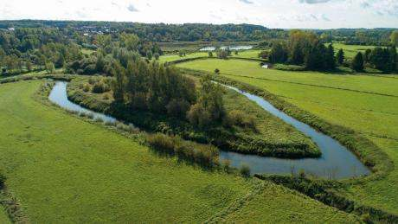
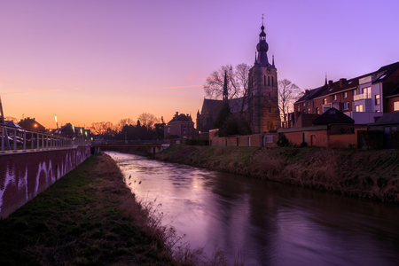
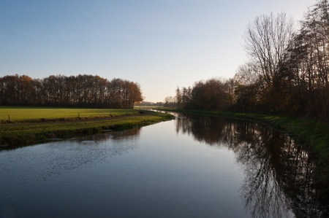
Hier zie je een paar foto’s van deze rivieren.
Er zijn vele rivieren in deze streek, zoals de Dijle ,Demer, Gete, Zenne, enzovoort.

Slide 6
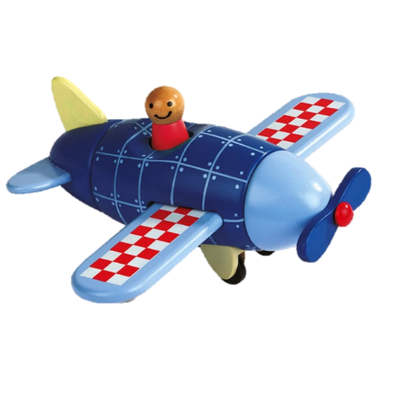
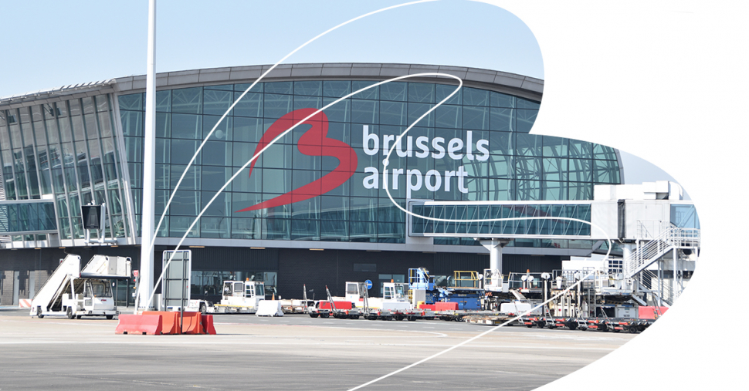
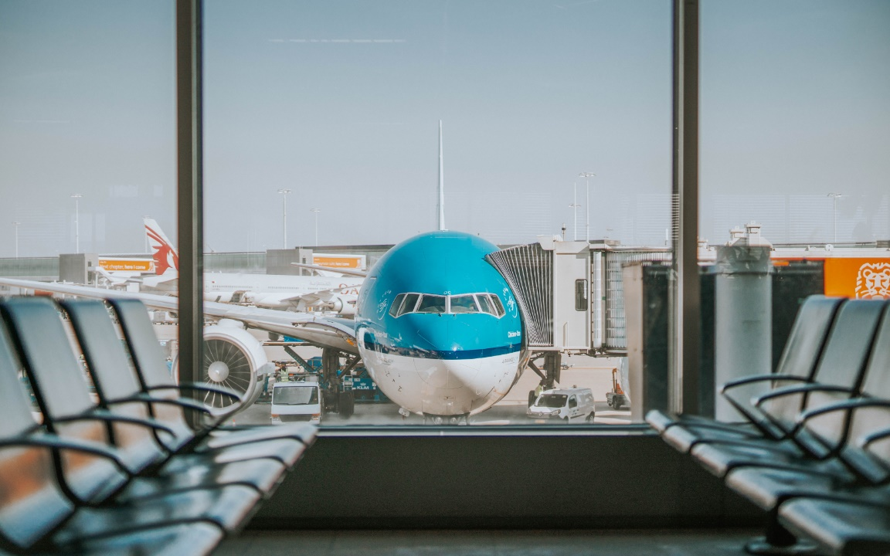
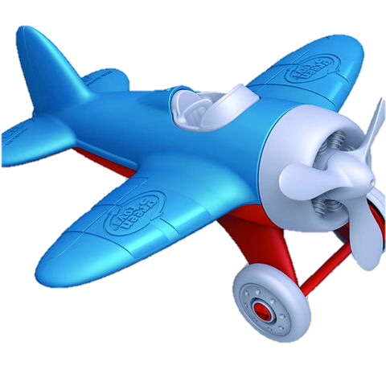

Een leuk weetje over Vlaams – Brabant.
Wist je dat in Zaventem is de grootste luchthaven van het land ligt?

Slide 7
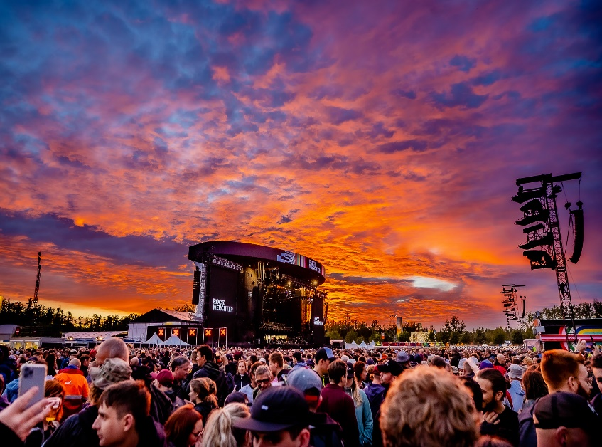
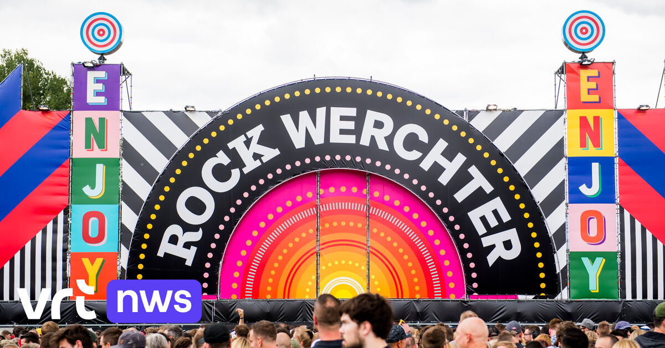
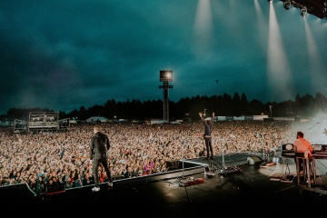
Festival
In Vlaams – Brabant zijn er veel festivals zoals Rock Werchter .

Slide 8
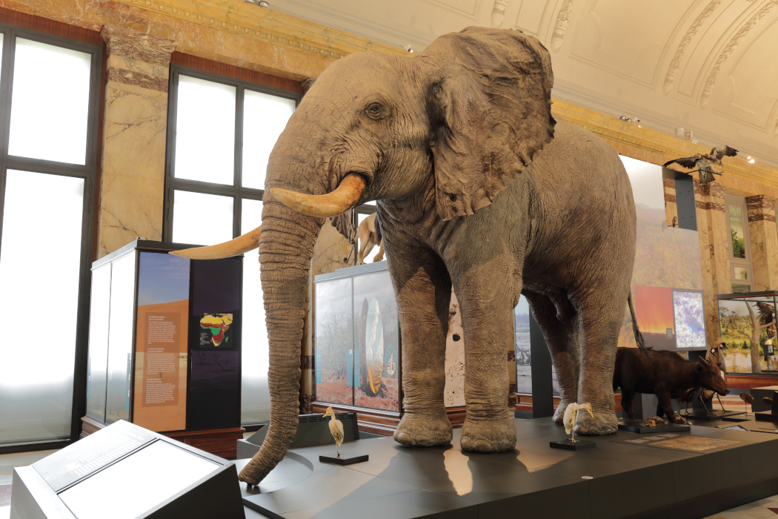
In het museum in Tervuren kan je zien hoe de mensen leven en leefden in Midden – Afrika.

Slide 9
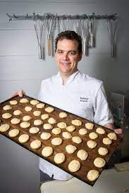
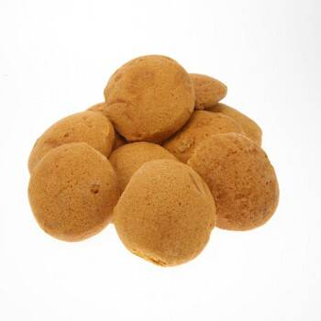
Lekkers uit Vlaams - Brabant
In deze provincie is er ook veel lekkers zoals lekkere knapperige noppen. Het is gemaakt van een soort peperkoekendeeg .
( Denken jullie dat deze noppen lekker zijn ??? )

Slide 10
Vonden jullie het leuk ????????????????????????????????????????????????????????????????????????????????????????????????????????????????????????
Zijn er nog vragen????????????????????????????????????????????????????????????????????????

Slide 11
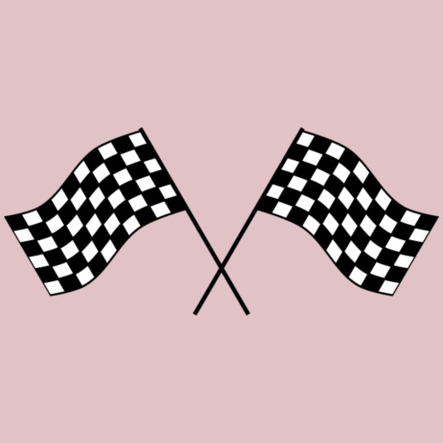
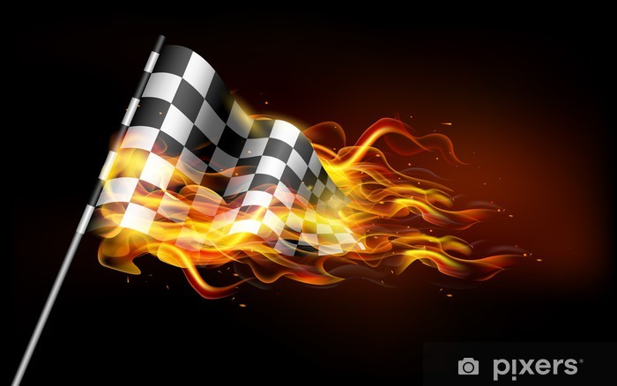
Dit was het einde !!!!!!!!!!!!!!!!!!!!!!!!!!!!!!!!!!!!!!!!!!!!!!!!!!!!!!!!!!!!!!!!!!!!!!!!!!!!!!!!!!!!!!!!!!!!!!!!!!!!!!!!!!!!!!!!!!!!!!!!!!!!!!!!!!!!!!!!!!!!!!!!!!!!!!!!!!!!!!!!!!!!!!!!!!!!!!!!!!!!!!!!!!!!!!!!!!!!!!!!!!!!!!!!!!!!!!!!!!!!!!!!!!!!!!!!!!!!!!!!!!!!!!!!!!!!!!!!!!!!!!!!!!!!!!!!!!!!!!!!!!!!!!!!!!!!!!!!!!!!!!!!!!!!!!!!!!!!!!!!!!!!!!!!!!!!!!!!!!!!!!!!!!!!!!!!!!!!!!!!!!!!!!!!!!!!!!!!!!!!!!!!!!!!!!!!!!!!!!!!!!!!!!!!!!!!!!!!!!!!!!!!!!!!!!!!!!!!!!!!!!!!!!!!!!!!!!!!!!!!!!!!!!!!!!!!!!!!!!!!!!!!!!!!!!!!!!!!!!!!!!!!!!!!!!!!!!!!!!!!!!!!!!!!!!!!!!!!!!!!!!!!!!!!!

